Slide 1
Индивидуально-исследовательское задание с дисциплины «Арт-терапия» Арт-терапия в работе с заключенными. Сказкотерапия

Slide 2
СОДЕРЖАНИЕ
Арт-терапия с заключенными
1) Вступление
2) Цели арт-терапии с заключенными
3) Принципы арт-терапии с заключенными на коррекционных занятиях
4) «История в картинках»
5) Заключение
Сказкотерапия
Вступление
Функциональные особенности сказкотерапии
Принципы психологического анализа сказок
Факторы эффективности сказкотерапии
Основные приемы работы со сказкой
Заключение

Slide 3
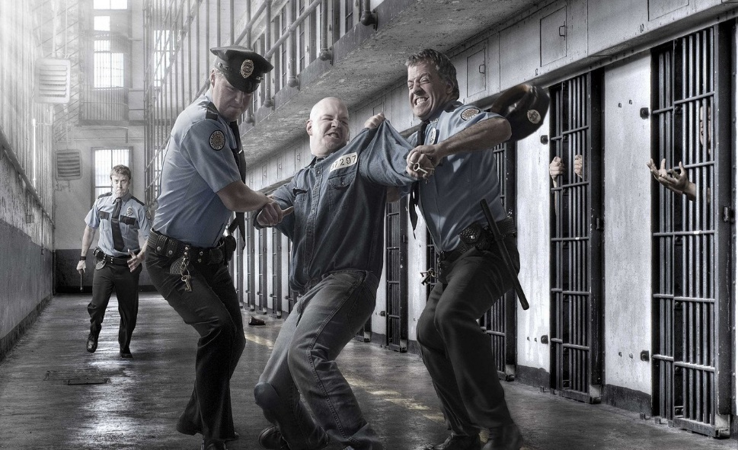
ВСТУПЛЕНИЕ
Ценность изобрази­тельного творчества в работе с осужденными несомненно доказана, остается неясным, насколько оно может понижать или, наоборот, повышать риск рецидивов.
Арт-терапевтическая работа с заключёнными должна состоять с разнообразных методов, учитывая адекват­ные их индивидуальные потребности и клинические особенности. Эти методы могут включать: выступающие в качестве элементов в ком­плексе поведенческих программ, тематически ориентированные или фо­кусированные на решении определенных задач сессии, студийную рабо­ту под наблюдением арт-терапевта, а также кратко- и долгосрочную групповую или индивидуальную арт-терапию.

Slide 4
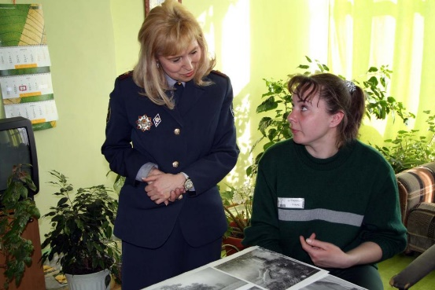
ЦЕЛИ АРТ-ТЕРАПИЯ С ЗАКЛЮЧЕННЫМИ
Определенным образом сложившиеся условия ведут к появлению у человека мотивации к совершению преступления. Действия правонару­шителя могут быть импульсивными либо заранее обдуманными. Психо­терапевтическая работа с ним имеет своей целью помощь в осознании предпосылок преступления, собственных действий и их последствий.
Психотерапевтическая работа с правонарушителем должна моти­вировать его к изменениям в личностных установках.
Цель арт-терапии с заключенными — побудить клиентов учить­ся посредством того опыта, который ранее не был ими осознан. Задача арт-терапевтической работы — «вскрыть» логику и доводы тех или иных ранее неосознанных поступков.

Slide 5
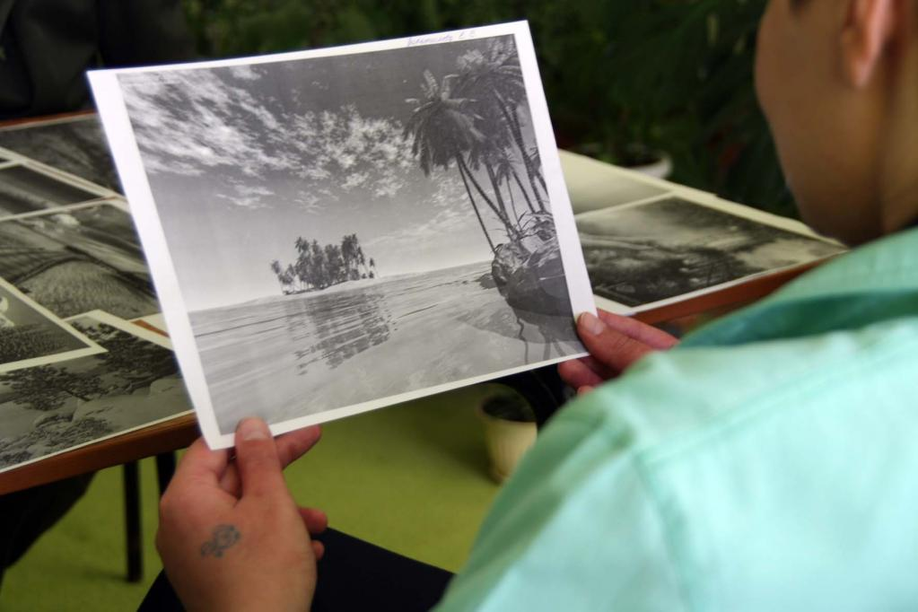
Арт-терапия, в отличие от пси­хотерапевтической работы с правонарушителями, предоставляет уни­кальную возможность для создания «документов», помогающих в после­дующем обсуждении. Однако арт-терапия не обладает магической способностью «разрушать поведенческие и ментальные паттерны», обусловливающие преступление.
Арт-терапевт создает общие условия для обоюдной рефлексивной фокусировки, помогающей клиенту-правонарушителю визуально объеди­нить различные аспекты своего опыта. Такое объединение способно противостоять возможным социально опасным действиям, не оставляющим камня на камне от жизней правонарушите­лей и их жертв.

Slide 6
Принципы арт-терапии с заключенными на коррекционных занятиях
Использование арт-терапии здесь основано на тех же принципах, что и в работе с другими группами клиентов. Правонарушители могут зани­маться арт-терапией как индивидуально, в соответствии с личными про­граммами, так и в группах, использующих определенные темы, значимые для всех участников. В такого рода группах изобразительная деятель­ность дополняется комментариями, на основе которых затем разворачи­ваются дискуссии.
Принцип ритуала (начинать за заканчивать занятие одинаковым действием)
Принцип похвалы, поощрения
Принцип отсутствия образца
Принцип авторства (подписывать все работы их автором)
Принцип диалогического обсуждения
Принцип личностного общения
Принцип права на ошибку
Принцип эмоциональной вовлечённости

Slide 7
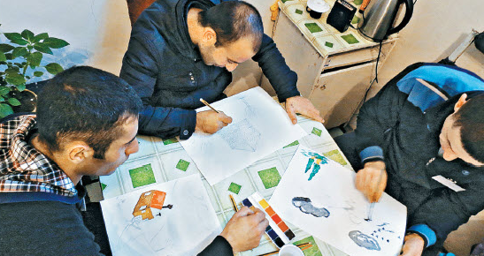
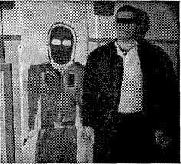
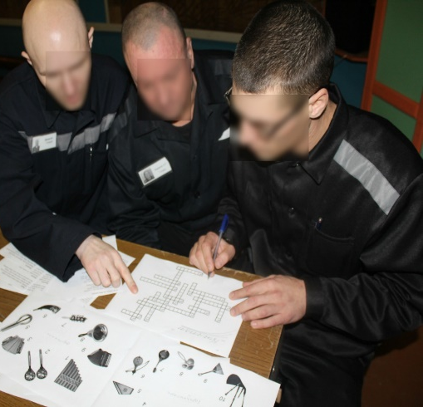
«История в картинках»
Многие правонарушители не понимают, что привело их к преступлению; для них оно является лишь «свершившимся фактом». Даже те из них, кто неоднократно привлекался к суду, порой не осознают, как «все это могло произойти», и воспринимают содеянное ими «результатом случай­ного стечения обстоятельств», управлять которыми они не в состоянии.
Техника «рассказа в картинках» помогает человеку воссоздать закон­чившуюся преступлением цепочку обстоятельств и поступков, предста­вить свой взгляд на нее. Это способствует осознанию альтернативных вариантов развития событий, не имевших бы таких тяжелых послед­ствий. Кроме того, становятся очевидными некоторые стереотипы кри­миногенного поведения, осознать которые очень сложно, если использу­ются лишь вербальные способы коммуникации.

Slide 8
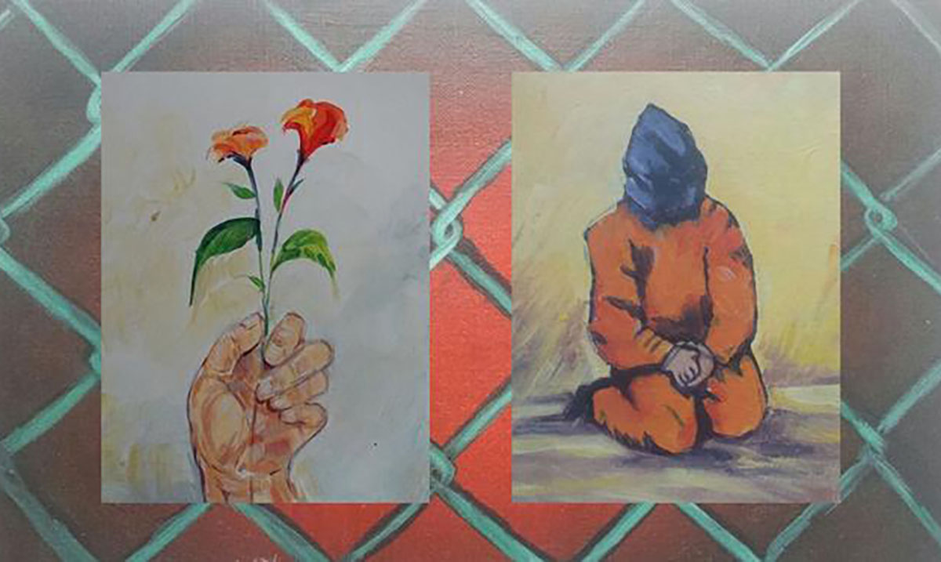
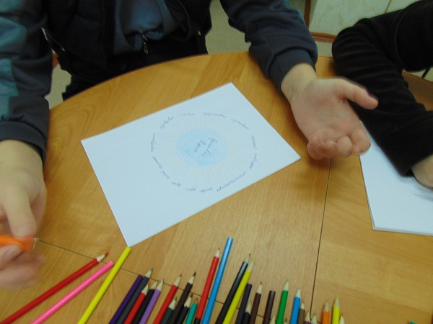
С заключенными, которые любят рисовать, проще использовать методику «рассказа в картинках», поскольку они получают удовольствие от самого процесса. Арт-терапевт предлагает порисовать, задавая тему связанную с содеянным преступлением (на последующих заданиях более откровенно направляя на тему).
Если же клиент не увлечен рисованием как процессом, ему предлагается воспользоваться техникой «рассказа в картинках», чтобы поведать мне о случившемся и о том, как он сам это воспринимает. Не­которые заключенные отказываются по причине страха перед рисованием, также существуют некоторые правонаруше­ния, которые вряд ли целесообразно исследовать с помощью данной тех­ники, — например,повторные преступления.
В начале работы клиент нуждается в помощи — либо из-за неуверен­ности в своих художественных возможностях, либо из-за того, что ему трудно вспомнить и объяснить случившееся. Создание серии рисунков предполагает диалог, направленный на полу­чение как можно большей информации о правонарушении.

Slide 9
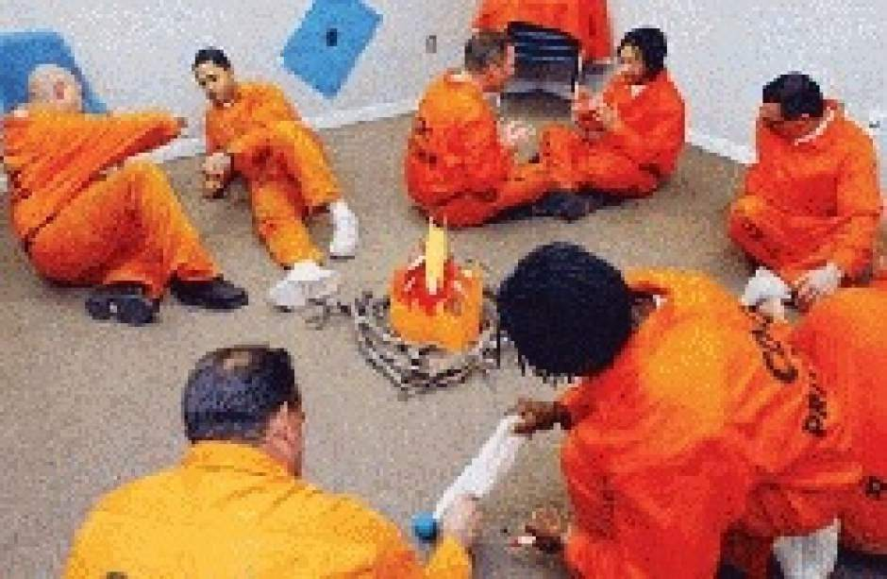
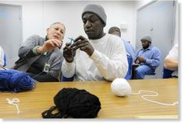
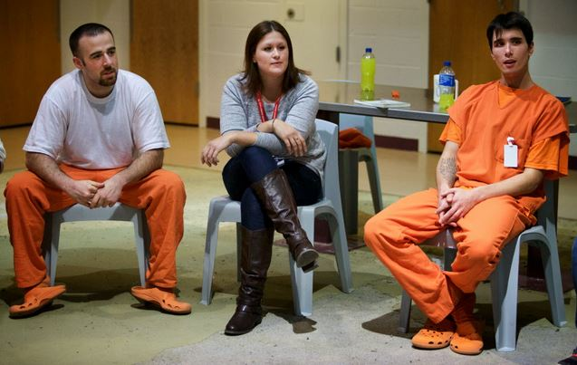
ЗАКЛЮЧЕНИЕ
Итак, главным преимуществом арт-терапии с заключенными является то, что клиент готов проанализировать право­нарушение, воспринимая себя глазами другого человека. Благодаря это­му он оказывается в состоянии осознать возможность изменений соб­ственной жизни и постепенно перейти к реализации этой возможности. Такая работа с осужденными требует достаточно длительного времени, но позволяет изучить взгляд правонару­шителей на свои преступления, что далеко не всегда бывает возможно с помощью только вербального контакта.
Создавая рисунки, оступившиеся люди нередко помещают себя в центр событий и благодаря этому осознают, что являются главными-дей­ствующими лицами, а не жертвами обстоятельств. Они начинают ощу­щать свою ответственность за происходящее — и за совершенное пре­ступление, и за перспективы дальнейшей жизни.

Slide 10
СКАЗКОТЕРПАИЯ
Сказкотерапия — метод, использующий сказочную форму для интеграции личности, развития творческих способностей, расширения сознания, совершенствования взаимодействия с окружающим миром. К сказкам обращались в своем творчестве известные зарубежные и отечественные психологи: Э. Фромм, Э. Берн, Э. Гарднер, А. Менегетти, М. Осорина, Е. Лисина, Е. Петрова, Р. Азовцева, Т. Зинкевич-Евстигнеева

Slide 11
Функциональные особенности сказкотерапии
Тексты сказок вызывают интенсивный эмоциональный резонанс как у детей, так и у взрослых. Образы сказок обращаются одновременно к двум психическим уровням: к уровню сознания и подсознания, что создает особые возможности при коммуникации
Концепция сказкотерапии основана на идее ценности метафоры как носителя информации:
1) о жизненно важных явлениях;
2) о жизненных ценностях;
3) о внутреннем мире автора (в случае авторской сказки).
В сказке в символической форме содержится информация о том как устроен мир, что происходит с человеком в разные периоды жизни, о ценностях, о самореализации, об отношениях между людьми и многом другом.
Сказки являются основой для формирования «нравственного иммунитета» и поддержания «иммунной памяти». «Нравственный иммунитет» — способность человека к противостоянию негативным воздействиям исходящим из социума.
Сказки возвращают и ребенка, и взрослого в состояние целостного восприятия мира. Дают возможность мечтать, активизируют творческий потенциал, передают знания о мире, о человеческих взаимоотношениях.

Slide 12
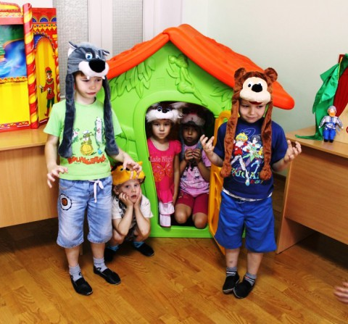
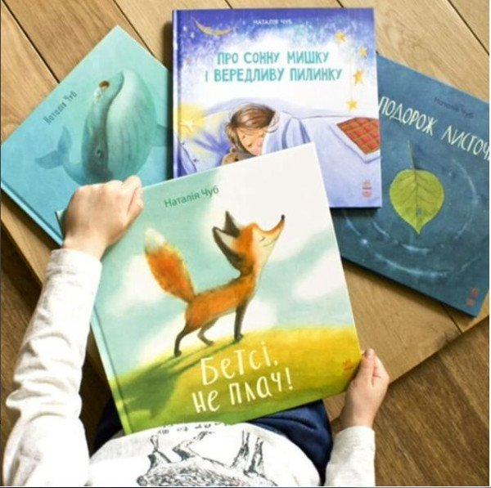
Принципы психологического анализа сказок
Принцип безусловного принятия внутреннего мира клиента. Данный принцип позволяет воспринимать мир, представленный в сказке, целостно, безоценочно.
Принцип результативности.
Психологический анализ авторской сказки всегда обусловлен конкретной целью — формированием перспективных задач психологической работы с клиентом.
Принцип объективности. Рекомендуется рассмотреть сказку с разных точек зрения, исследовать разные ее «слои» и «грани».

Slide 13
Ключевые характеристики арт-терапевтической сказки
Под ключевыми характеристиками понимаются качественные показатели, с помощью которых можно описать авторскую сказку. Ключевые характеристики помогают психологу выявить отправные точки анализа сказки для понимания внутреннего мира клиента и особенностей его взаимоотношений с окружающим миром.
Ключевые характеристики сказки таковы:
энергоинформационное поле сказки;
основная тема сказки;
сюжет сказки;
линия главного героя;
символическое поле.

Slide 14
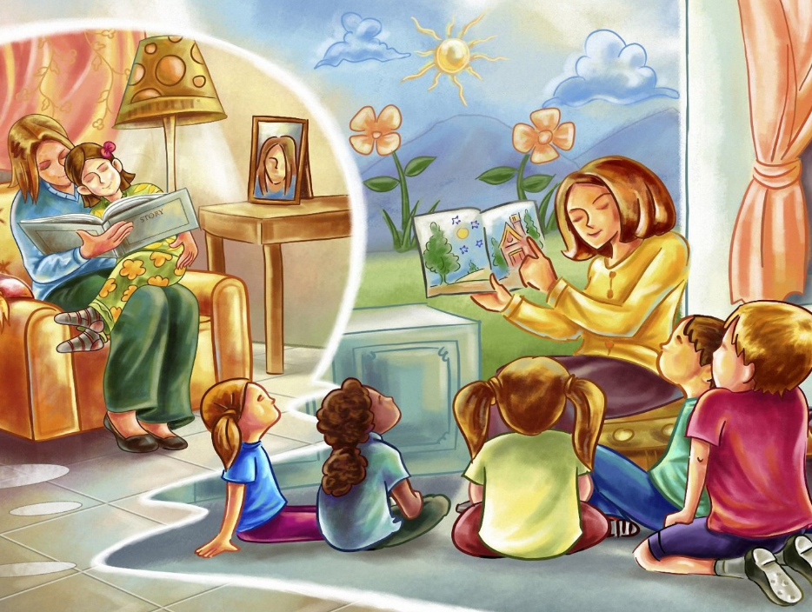
Факторы эффективности сказкотерапии
отсутствие в сказках дидактики, нравоучений;
отсутствие четких персонификаций;
образность и метафоричность языка;
психологическая защищенность;
наличие тайны и волшебства.

Slide 15
Основные приемы работы со сказкой
АНАЛИЗ СКАЗОК
После прослушивания детьми сказки им задается ряд вопросов: как вы думаете, о чем эта сказка? кто из героев вам больше всего понравился? как вы думаете, почему тот или иной герой совершал те или иные поступки?
РАССКАЗЫВАНИЕ СКАЗОК
Прием помогает проработать такие моменты, как развитие фантазии, воображения, способности к децентрированию. Можно предложить ребенку рассказать сказку от имени других действующих лиц, участвующих или не участвующих в сказке.
ПЕРЕПИСЫВАНИЕ СКАЗОК
Дописывая сказку, вставляя ситуации или персонажей, клиент сам выбирает наиболее соответствующий его внутреннему состоянию поворот и находит тот вариант разрешения ситуаций, который позволяет освободиться ему от внутреннего напряжения.
ИНСЦЕНИЗАЦИЯ СКАЗОК
Позволяет совершенствовать и проявлять те эмоции, которые обычно ребенок по каким-то причинам не может себе позволить проявить.
СОЧИНЕНИЕ СКАЗОК
В своей собственной сказке клиент отражает свою проблемную ситуацию и способы ее решения. Она дает возможность отреагировать значимые эмоции, выявить внутренние конфликты и затруднения.

Slide 16
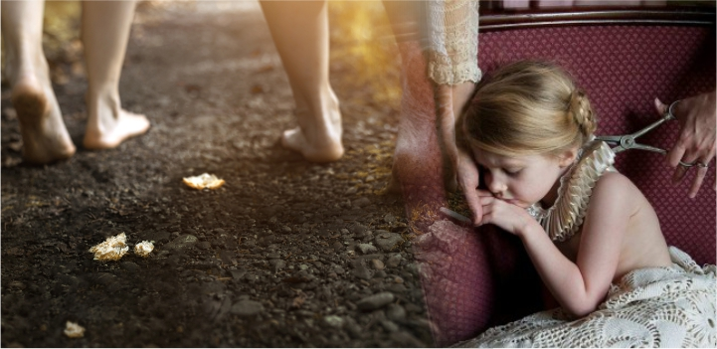
ЗАКЛЮЧЕНИЕ
Сказка — это богатый терапевтический материал, который может быть использован во многих аспектах:
- использование сказки как метафоры, вызывая свободные ассоциации, касающиеся личной жизни клиента;
рисование по мотивам сказки, когда свободные ассоциации проявляются в рисунке, и дальше возможен анализ полученного графического материала;
обсуждение поведения и мотивов действий персонажа служит поводом к обсуждению ценностей поведения человека, выявляет систему оценок человека в категориях «хорошо-плохо»;
проигрывание эпизодов сказки, что дает возможность почувствовать эмоционально значимые ситуации и проиграть эмоции;
использование сказки как притчи-нравоучения.

Slide 17
Литература
1. Колин Тисдейл. Арт-терапия с осужденными. По изданию: Teasdale С. Art Therapy as a Shared Forensic Investigation // Inscape. Vol. 2. №2. 1997. P. 32-40.
2. Мариан Либманн. История правонарушения в рисунках. По изданию: Liebmann М. 'It Just Happened': Looking at Crime'Events / / Art Therapy in Practice / Liebmann M. (ed.)- London: Jessica Kingsley Publishers, 1990. P. 133-155.
3. Киселева М. В. Арт-терапия в работе с детьми: Руководство для детских психологов, педагогов, врачей и специалистов, работающих с детьми. — СПб.: Речь, 2006. — 160 с, илл.

